Slide 1
Ранжирование документов по текстовой релевантности
Сабирьянов Артур
2020

Slide 2
Что пробовал | Private/public score
BM25 (весь текст) | 0.5418/0.5629
WMD (весь текст) | 0.2915/0.3202
Latent semantic analysis (весь текст) | 0.6470/0.6503
Latent semantic analysis (title) | 0.6239/0.6284
BM25 (title) | 0.6773/0.7064
WMD (title) | 0.5936/0.6371
Universal sentence encoder | 0.7495/0.7605
P.S. Весь корпус текста был нормализован, стоп слова были удалены

Slide 3
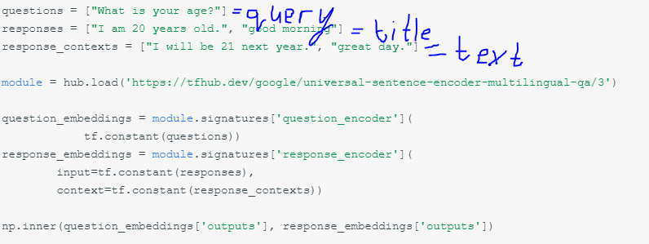
Universal sentence encoder
Link: https://tfhub.dev/google/universal-sentence-encoder-multilingual-qa/3

